Slide 1

CAPSTONE
Fonoaudiologia
Camila Guerra
Anais Lagos
Maipú, 10 Diciembre 2024

Slide 2

CONTENIDO
01
Problema y Solución
05
Topología
Objetivos
del Proyecto
06
Tecnologias
Utilizadas
02
03
Metodología
07
Etapas de Implementación
04
Presentación
del equipo
08
Resultado y Conclusión

Slide 3
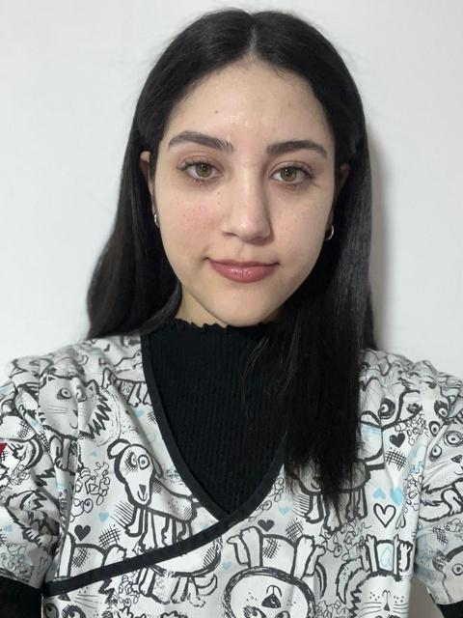



Maria Fernanda Lorca Ordenes
Fonoaudióloga especializada en Trastornos del Lenguaje y Trastorno del Espectro Autista (TEA) en niños y adolescentes.
Con una amplia experiencia en atención personalizada, enfocada en menores en etapa infantojuvenil.

Slide 4




Descripción del Problema y Solución
Contexto: El proyecto 'Voces en Crecimiento' nace de la necesidad de brindar apoyo a familias con niños y adolescentes que enfrentan desafíos en el desarrollo del lenguaje y la comunicación. La fonoaudiología juega un rol crucial en estos casos, pero muchas familias desconocen cuándo y cómo buscar ayuda especializada.
Problema:
Solución:
Falta de conocimiento y acceso a información confiable
labor del fonoaudiólogo y su impacto en el desarrollo infantil, especialmente para niños con trastornos del lenguaje y del espectro autista (TEA).
Plataforma web diseñada para brindar a los padres información confiable, recursos prácticos, y acceso a una fonoaudióloga en línea.
Información sobre cuándo acudir a un fonoaudiólogo.
Actividades prácticas para hacer en casa.
Consultas personalizadas en línea.

Slide 5



Objetivos del Proyecto
Objetivo General
Objetivos Especificos
Crear una plataforma digital que facilite la orientación y apoyo en fonoaudiología para padres y tutores, promoviendo la intervención temprana y mejorando el desarrollo comunicativo de niños con trastornos del lenguaje o TEA.
Implementar plataforma web accesible
Diseñar interfaz amigable e intuitiva
Inicio de sesión seguro
Crear interfaz perfil profesional
Personalizar interfaz perfil paciente
Constituir base de datos

Slide 6
Metodologia
La metodología ágil es un enfoque de gestión de proyectos caracterizado por su flexibilidad, iteración continua y énfasis en la colaboración entre los miembros del equipo y las partes interesadas. En este proyecto, se implementó la metodología ágil SCRUM, ya que este enfoque permite trabajar en ciclos iterativos denominados sprints, favoreciendo la retroalimentación continua, la entrega incremental y la capacidad de adaptarse rápidamente a los cambios en los requerimientos.
1
Reunion inicial
4
Revisión y Ajustes
2
Planificación
5
Entrega
3
6
Cierre
Ejecución

Slide 7
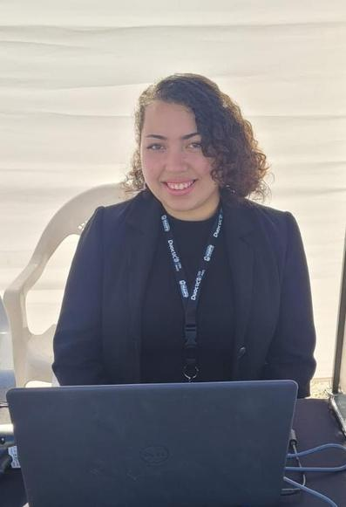
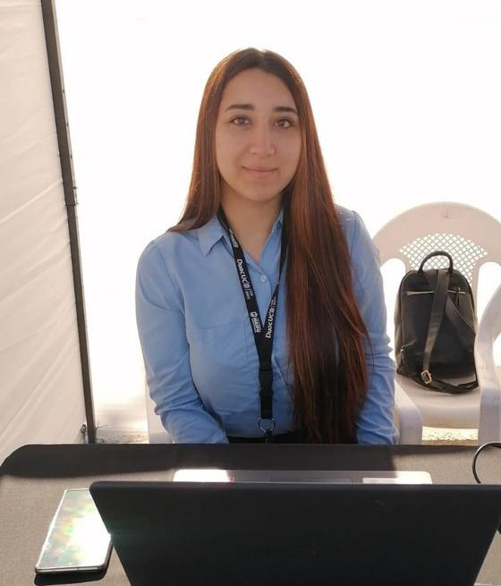
Equipo de trabajo
Camila Guerra
Anais Lagos
Product Owner: Define lo que se hará ,Priorizar tareas y escucha al cliente.
Diseñadora UI/UX : Apariencia visual y Facilidad de uso y navegación
Desarrollo Frontend: Crea la parte visible. Se enfoca en pantallas, botones y diseño interactivo
Scrum Master: Se asegura de que todos sigan el proceso ágil
Desarrolladora Full-Stack:
Frontend: Parte visible para el usuario.
Backend: Parte interna que procesa datos y conecta con la base.

Slide 8
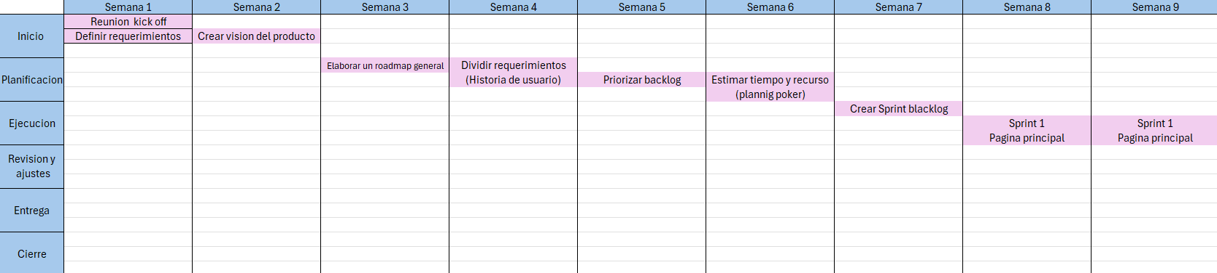
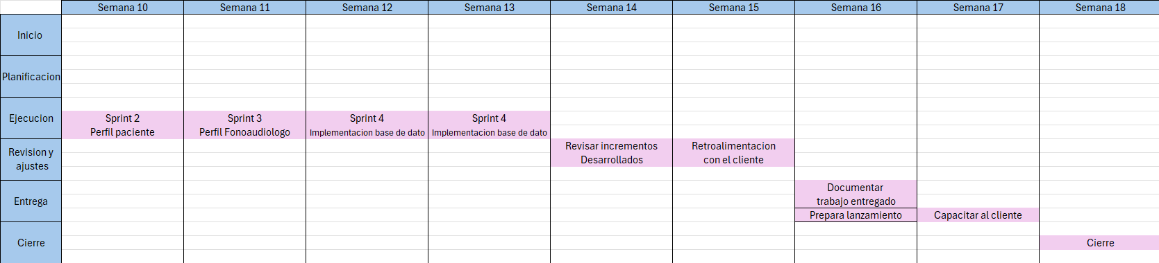
Road Map

Slide 9
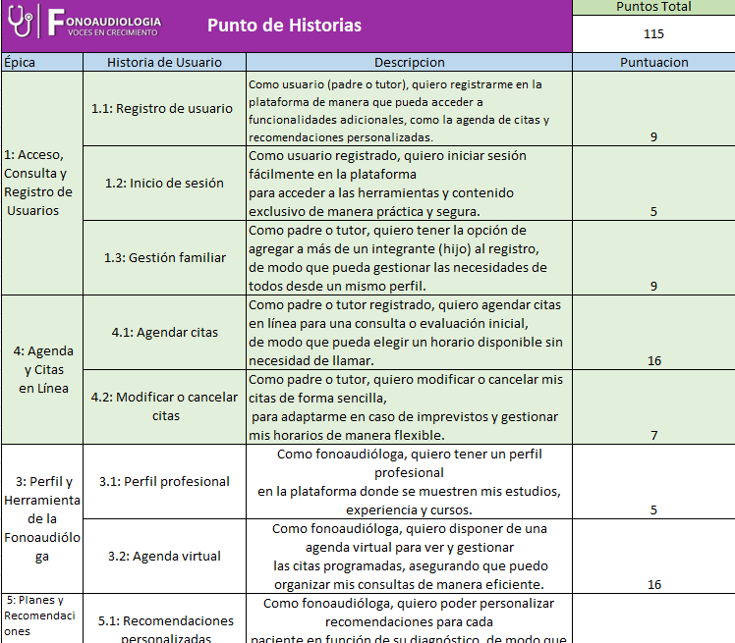
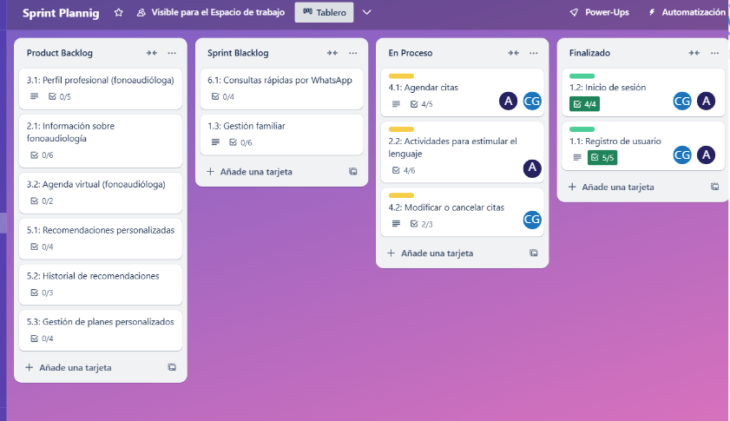
Planificación

Slide 10
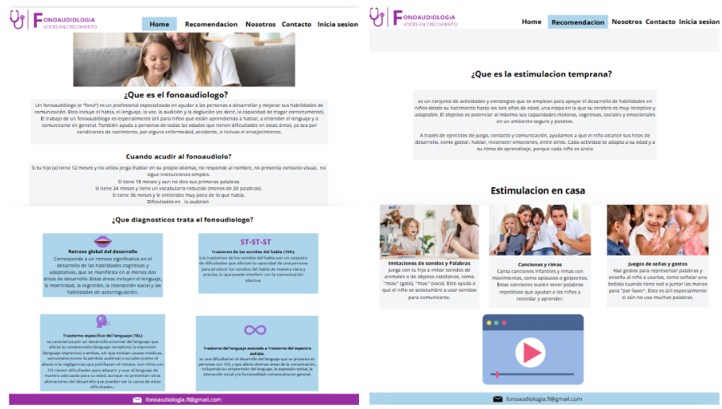
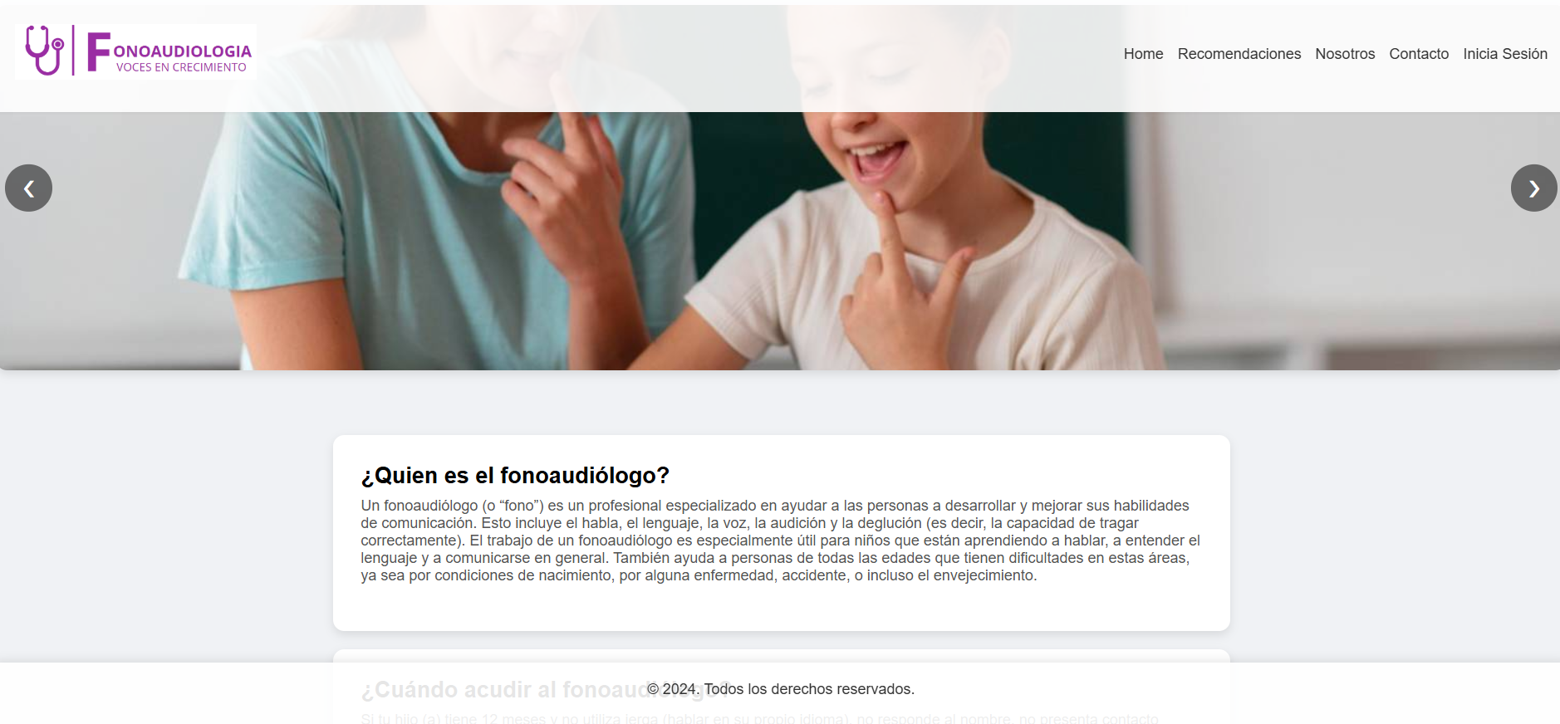
Etapas de Implementación
Diseño
Sprint 1 Pagina Principal

Slide 11
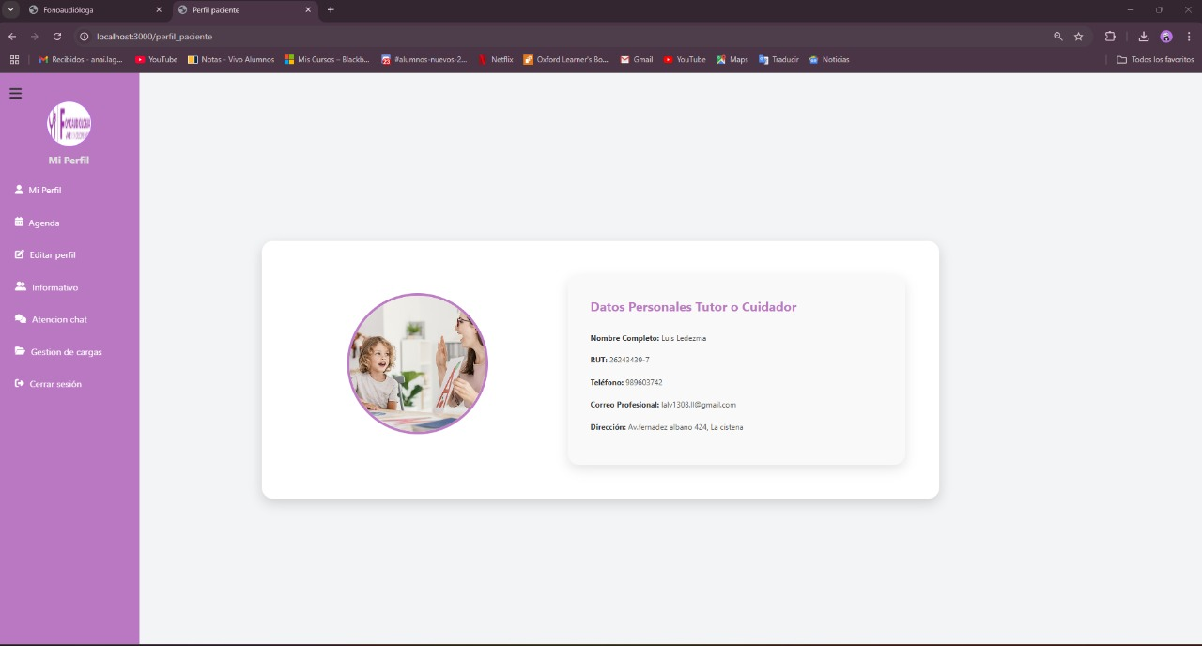
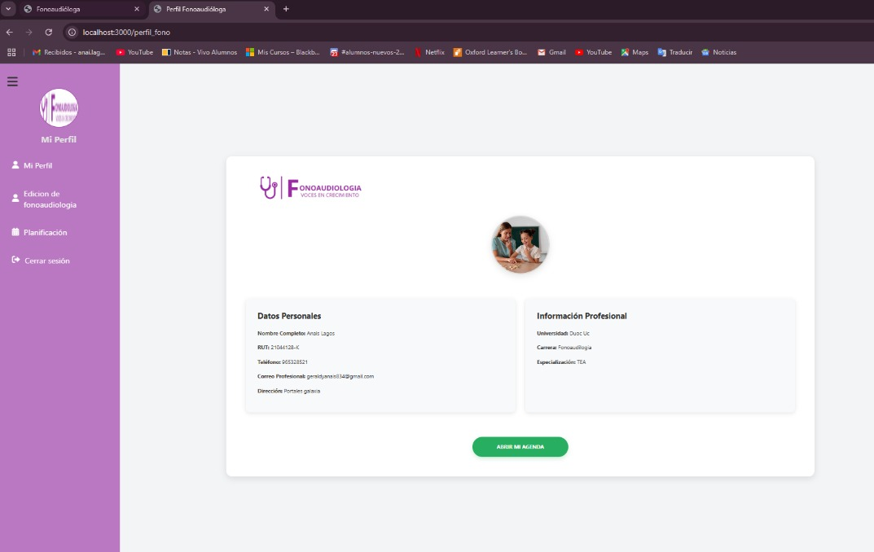
Etapas de Implementación
Sprint 2 Perfil Paciente
Sprint 3 Perfil Fonoaudiologo

Slide 12
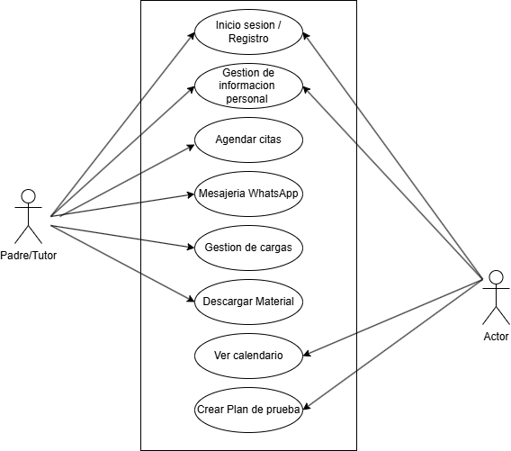
Caso de uso

Slide 13
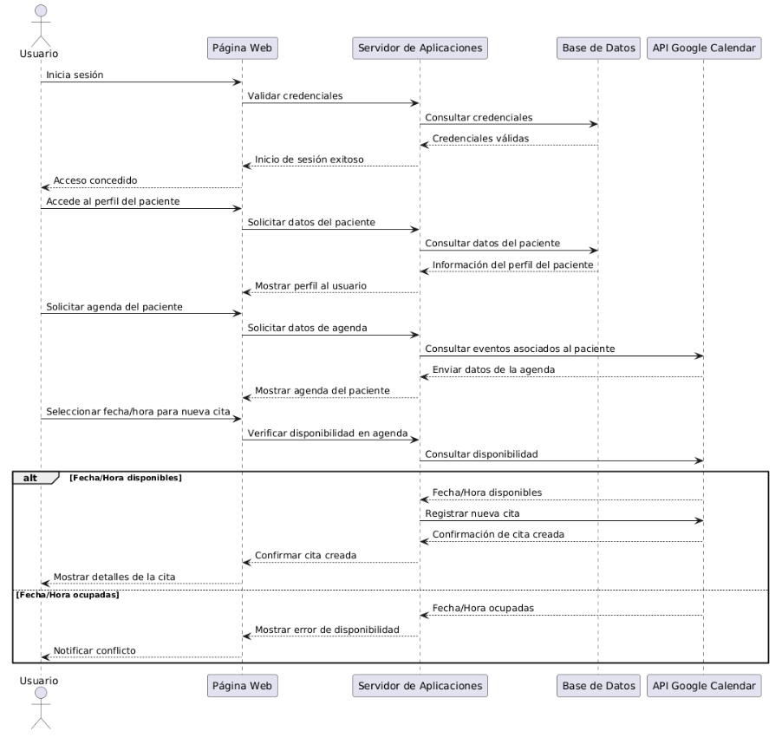
Diagrama de Arquitectura de Software

Slide 14
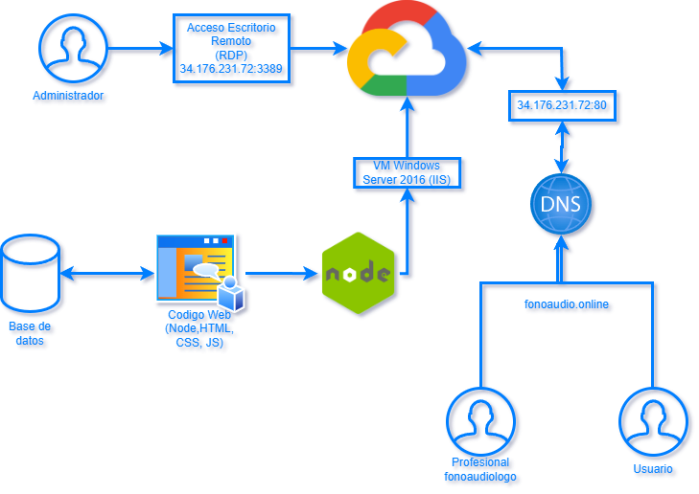
Topologia

Slide 15
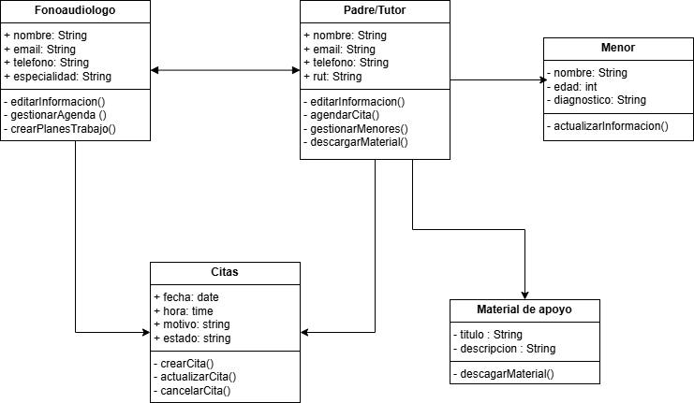
Diagrama de Clases

Slide 16
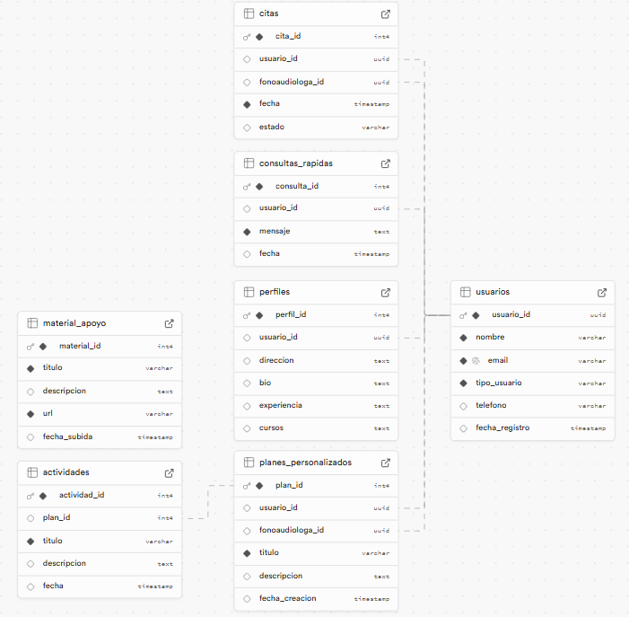
Modelamiento
Base de datos

Slide 17





Tecnologías Utilizadas
Gestión y almacenamiento de datos
Servicios de api’s y host
Colaboración y Control de Versiones
Framework del backend
Desarrollo, Diseño y Ejecución

Slide 18


Demostracion
Fonoaudio.online
Padre/Tutor
Usuario: lalv1308.ll@gmail.com
123456
Fonoaudiologia
usuario:
geraldyanais834@gmail.com
123456

Slide 19

Resultados
Fonoaudio.online

Slide 20
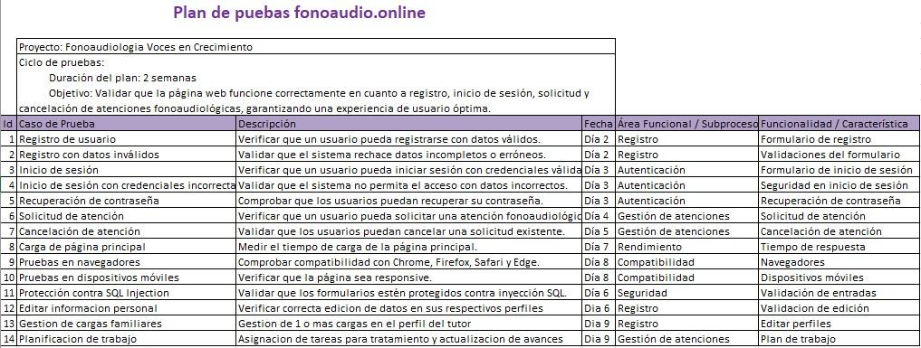
Plan de Prueba

Slide 21
Conclusión
El proyecto "Fonoaudiología Voces en Crecimiento" ofrece una solución accesible y efectiva para apoyar a familias con niños que enfrentan problemas de lenguaje, promoviendo la intervención temprana mediante una plataforma web confiable y fácil de usar.
A futuro, existe la posibilidad de desarrollar una app móvil para complementar la página web, el enfoque primordial seguirá siendo optimizar y perfeccionar la experiencia web. Esto asegurará que sea lo más amigable y accesible posible para todos los usuarios, consolidándose como una herramienta central en el acompañamiento del desarrollo infantil.

